Slide 1
PENGANTAR PUBLIC RELATIONS:
Media Eksternal PR & Hubungan Media
Fasya Syifa Mutma
3 SKS
2021

Slide 2

PR, MEDIA MASSA & TEKNOLOGI
Teknologi telah mengubah gagasan ttg media, muncul media interaktif (dua arah, bisa memunculkan interaksi) menggantikan saluran satu arah konvensional
Teknologi mengubah praktik media PR, saluran PR bertambah
PR menggunakan media terkontrol dan tidak terkontrol untuk berkomunikasi dengan publik
Media terkontrol : media di mana PR bisa menentukan informasi yang dimuat. Media tidak terkontrol : media di mana PR tidak punya peran untuk mengontrol isinya

Slide 3
MEDIA YANG DIGUNAKAN PR UNTUK KOMUNIKASI EKSTERNAL
Media Baru
Media Tradisional

Slide 4

MEDIA BARU, TANTANGAN BARU
Dunia digital mengubah komunikasi di dalam/luar organisasi dengan berbagai publik
Kemajuan teknologi memicu terjadinya konvergensi media
Konvergensi media : menyatunya telekomunikasi, komputer, dan media dalam lingkungan digital
Kemajuan teknologi mengubah produksi komunikasi, distribusi, penyampaian dan penyimpanannya
Internet memberi akses langsung dan cepat
Teknologi baru meningkatkan komunikasi interaktif, yang merupakan esensi dari pembentukan dan pemeliharaan hubungan

Slide 5

MEDIA TRADISIONAL, PENGGUNAAN BARU
Media tradisional lama menjadi alat komunikasi yang efektif dan ekonomis di berbagai publik yang luas dan tersebar
Praktisi PR harus memahami dan mempunyai keahlian dalam menggunakan media tradisional tsb
Praktisi harus paham peran informasi, berbagai media, syarat produksi, nilai yg dianut media, aturan media, dan kebutuhan media
Persaingan untuk mendapatkan akses ke media massa semakin ketat, praktisi PR harus menyesuaikan strategi komunikasi mereka dengan perubahan media dan audiens yang semakin cepat

Slide 6
MEDIA TRADISIONAL, PENGGUNAAN BARU
Koran
Majalah
Radio
Televisi
Televisi Kabel & Satelit

Slide 7
MEDIA TRADISIONAL, PENGGUNAAN BARU
Koran
Kekuatan penggerak dalam masyarakat
Memberikan keluasan isi berita
Kebanyakan koran diproduksi secara lokal
Teknologi mengubah koran, saat ini koran punya website dan koran versi elektronik
PR menggunakan koran misalnya utk menyebar info terkini ttg organisasi

Slide 8
MEDIA TRADISIONAL, PENGGUNAAN BARU
Majalah
Menyediakan serangkaian media komunikasi yang bervariasi untuk menjangkau audien dengan minat yg sama
Radio
Radio pernah dianggap akan pudar krn adanya tv, namun radio tetap berperan penting sbg media informasi
Praktisi PR menggunakan news release radio dan siaran radio lain untuk mengirimkan berita
PSA (Public Service Announcement) – iklan layanan masyarakat sering disiarkan di radio
Majalah membentuk opini dan preferensi terkait suatu hal
Praktisi PR mempelajari majalah dan menerapkan pengetahuannya untuk menyusun berita dan feature untuk dikirim ke majalah
Lebih bertahan lama dibanding koran (berita timeless)

Slide 9
MEDIA TRADISIONAL, PENGGUNAAN BARU
Televisi
Menggunakan huruf, ucapan, gambar bergerak, warna, musik animasi, efek suara, dipadukan menjadi satu
Televisi Kabel & Satelit
Perkembangan tv kabel dan satelit telah mengubah pola komunikasi dan tontonan di AS, bahkan dunia
Pertama muncul 1948
Perusahaan tv kabel menawarkan layanan interaktif spt shopping, perbankan, database informasi, layanan telpon loka interlokal
Stasiun tv lokal kerja sama dengan layanan berita dan jurnalis untuk mendapatkan berita
PR menempatkan pesan di TV dengan menyediakan video berita/ program dokumenter dalam bentuk video news release (VNR)

Slide 10
MEDIA EKSTERNAL BARU
Website/ Berita Online
Media Sosial
Influencer
Saluran Berlangganan (Netflix)

Slide 11
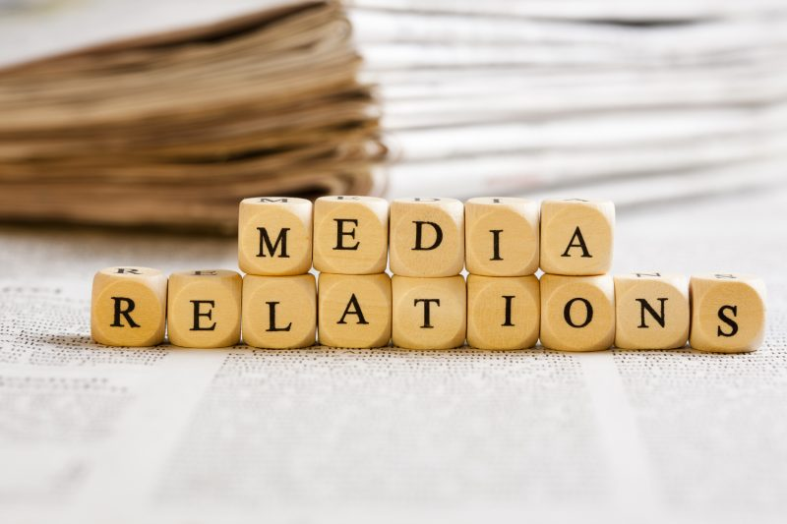
BEKERJA DENGAN MEDIA
Media Relations : Kegiatan manajemen untuk membangun, mengembangkan, dan menjaga hubungan personal dengan media (massa), yang sesuai dengan tujuan organisasi dan dapat merepresentasikan organisasi kepada khalayak dengan baik
Praktisi PR harus membangun dan menjaga hubungan yang saling menghormati dan percaya dengan awak media
Memahami media – memahami cara bekerja sama dengan media, menghasilkan konten, cara memenuhi persyaratan spesifik, menangani audiens media adalah tugas praktisi PR

Slide 12
HUBUNGAN DENGAN MEDIA
Wartawan
Organisasi Media
Asosiasi

Slide 13
POSISI PUBLIC RELATIONS
Public Relations
Publik
Media Massa
Organisasi

Slide 14
PENTING DIKETAHUI PR TENTANG MEDIA
Kebijakan Redaksi/ Organisasi Media
Menyangkut visi, misi, serta bentuk media dalam memuat suatu berita
Frekuensi Publikasi
Edisi terbit/ tayang suatu media
Copy date
Batas waktu tanggal pemasokan berita

Slide 15
PENTING DIKETAHUI PR TENTANG MEDIA
Proses Cetak/ Produksi
Proses cetak suatu media. Ex: letterpress, lithography, etc.
Sirkulasi/ Sebaran
Cakuban area penyebaran media tersebut
Profil pembaca/ penonton
Karakteristik yang mengkonsumsi suatu media
Metode distribusi
Distribusi media di pasar. Ex: eceran, berlangganan door to door, etc.

Slide 16
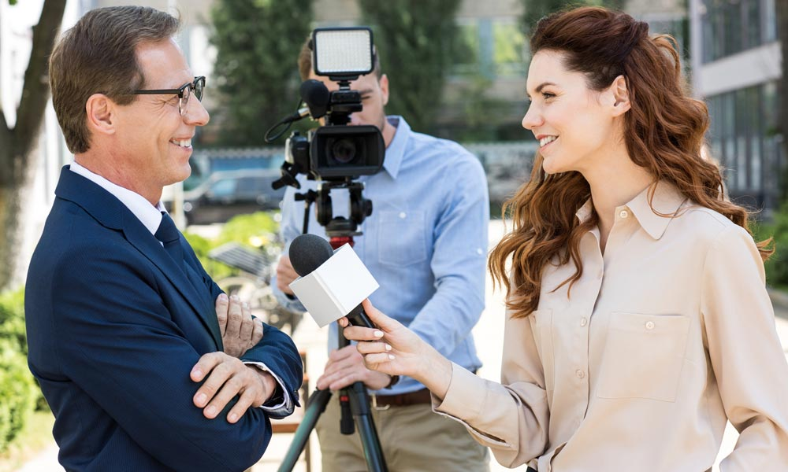
PRAKTISI PR SEBAGAI PENENGAH
Praktisi PR menjalankan peran mediasi dan penengah antara organisasi dengan publik, termasuk media
Praktisi PR harus mendapat kepercayaan manajemen organisasi dan juga media
Dalam praktik, praktisi PR dan jurnalis bekerja dalam hubungan yg saling tergantung dan saling membantu, namun terkadang bermusuhan
Kadang media ditipu oleh praktisi PR tentang suatu informasi, kadang media membuat jengkel praktisi PR dengan cara mencari-cari berita ttg organisasi
Ada ketegangan dinamis dalam hubungan praktisi PR dengan media

Slide 17
ATURAN DASAR HUBUNGAN MEDIA YANG BAIK
Sampaikan dengan jujur
Aset penting praktisi PR dalam menghadapi media adalah kredibilitas. Artinya praktisi dapat dipercaya oleh pihak media. Kredibilitas berarti “Jangan bohong”
Memberikan pelayanan
Layani media dengan baik. Berikan berita dan gambar yang layak, menarik dan baru dan dalam bentuk yang sesuai kebutuhan media
Jangan merengek atau mengomel
Jangan mengemis-ngemis meminta berita ditayangkan, jangan mengeluh tentang pemuatan berita, karena jurnalis mengembangkan objektivitas jurnalistik dan nilai berita
Praktisi PR juga tidak dapat mendukung satu media dan mengabaikan media lain. Jadi, berita harus disiarkan ke semua media yang relevan secepat mungkin
Responsif pada setiap media yang menghubungi untuk meminta informasi
Pelajari deadline media
Jangan mengancam media dengan ancaman akan menarik iklan

Slide 18
ATURAN DASAR HUBUNGAN MEDIA YANG BAIK
Jangan minta untuk “membungkam”
Praktisi PR tidak punya hak untuk meminta pers untuk membungkam atau mencabut suatu berita
Jangan banjiri media
Jangan membanjiri media dengan informasi yang tidak sesuai dengan bidang kerjanya, misal wartawan finance dikirimin info tentang olahraga. Kurang pas. Info yang diterima media jadi overload
Cara terbaik mencegah berita buruk adalah mencegah munculnya situasi buruk yang dapat menimbulkan berita buruk tsb
Namun, jika laporan pers tidak akurat atau menyesatkan, ajukan utk koreksi
Berikan apa yang dianggap sbg berita, perbarui mailing list media, kirim hanya ke satu wartawan yang paling tepat untuk masing-masing medium
Bangun hubungan secara personal dengan media

Slide 19
PEDOMAN KERJA SAMA DENGAN MEDIA
Berbicara dari sudut pandang kepentingan publik
Selalu posisikan diri sebagai orang yang peduli terhadap kepentingan publik
Membuat berita yang mudah digunakan dan dibaca
Pada berita, gunakan headline yang singkat & jelas untuk menarik perhatian dan menggambarkan topik
Jangan buat pernyataan off the record
Jangan sampaikan jika anda tidak ingin info tersebut disiarkan
Jangan gunakan istilah dan singkatan sulit/aneh. Tambahkan ucapan, nama dan kutipan
Jangan katakan “off the record” (rahasia), jika kemudian anda menyampaikannya ke pers
Nyatakan fakta paling penting di awal
Sampaikan dulu fakta2 paling penting, baru informasi pendukung
Jangan terpancing emosi ketika berdebat
Jurnalis berusaha keras mencari berita, jangan berdebat dengan mereka

Slide 20
PEDOMAN KERJA SAMA DENGAN MEDIA
Jika tidak tahu, sampaikan untuk memberi informasi setelah itu
Segera cari jawabannya, sampaikan informasi sesegera mungkin setelah tahu
Katakan kebenaran meski menyakitkan
Katakan hal yang benar, jangan berusaha menutupi kebenaran meskipun itu berita buruk
Lakukan konferensi pers jika penting
Adakan konferensi pers jika tidak ada cara lain untuk memberikan berita penting
Persiapkan diri untuk wawancara
Persoalan kompleks yang memerlukan penjelasan latar belakang dan detail
Jika ingin mengadakan konferensi pers, ikuti juga saran 1-9
Kata yang tidak sesuai/menyinggung tidak perlu diulang-ulang
Reporter bisa memilih kutipan, sebagian dari pernyataan atau bahkan satu kalimat utk dimuat dalam berita. Jangan ulang-ulang apa yang tidak ingin anda bicarakan
Beri jawaban langsung pada pertanyaan wartawan
Berikan jawaban sesuai yang diminta, jangan tambahkan apapun

Slide 21
MENGAPA BERHUBUNGAN DENGAN MEDIA?
Pihak yang gagal atau tidak bisa berkomunikasi akan segera dilupakan.
Banyak kegiatan PR yang dapat dilakukan di media.
Media massa mampu menjangkau audience yang diinginkan PR
Informasi yang disampaikan oleh media lebih dipercaya.

Slide 22
NEGOSIASI PR DAN MEDIA
KEBUTUHAN MEDIA
Sumber terpercaya
Akses berita terbaru
KEBUTUHAN PR
Menjangkau publik PR
Liputan yang akurat dan terpercaya
Kemudahan akses memperoleh latar belakang informasi
Pemberitaan yang ramah/ netral

Slide 23
KEGIATAN HUBUNGAN PERS
Konferensi Press
Press Briefing
Press Tour
Press Release
Special Event
Press Luncheon
Wawancara
Facility Visit

Slide 24
THANKYOU
SUMBER :
Cutlip, et al. (2011). Effective Public Relations, Ed. 9th. Jakarta: Kencana

